Slide 1
CÔNG NGHỆ PHẦN MỀM
KIỂM THỬ HỘP ĐEN - PHƯƠNG PHÁP PHÂN LỚP TƯƠNG ĐƯƠNG – GIÁ TRỊ BÊN
NHÓM: 15
Họ tên : Trần Minh Chiến

Slide 2
Nội dung
Kiểm thử hộp đen
Phương pháp phân lớp tương đương
Phân tích giá trị biên

Slide 3
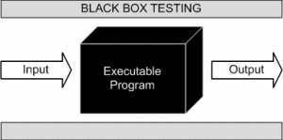
Kiểm thử hộp đen ( Black Box Testing)
I. Tổng quát
1. Khái niệm
Kiểm thử hộp đen ( Black Box Testing) là phương pháp kiểm thử phần mềm được thực hiện mà không biết cấu trúc bên trong hoặc hoạt động của phần mềm. Có thể tạo ra một bộ các input để kiểm thử tất cả các chức năng của một chương trình.
Đối tượng được kiểm thử là 1 thành phần của phần mềm( 1 chức năng, 1 modul chức năng, 1 phân hệ chức nằng,….

Slide 4
Kiểm thử hộp đen ( Black Box Testing)
I. Tổng quát
2. Mục đích
Để kiểm tra phần mềm có hoạt động như dự kiến trong tài liệu yêu cầu và liệu nó có đáp ứng được sự mong đợi của người dung hay không.
3. Tại sao phải kiểm thử hộp đen?
Phương pháp này cố gắng tìm ra các lỗi:
- Chức năng không chính xác hoặc thiếu.
- Lỗi giao diện.
- Lỗi cấu trúc dữ liệu hoặc truy cập cơ sở dữ liệu bên ngoài.
- Hành vi hoặc hiệu suất lỗi.
- Khởi tạo và chấm dứt các lỗi.

Slide 5
Kiểm thử hộp đen ( Black Box Testing)
I. Tổng quát
4. Quy trình kiểm thử hộp đen bao gồm:
- Phân tích đặc tả về các yêu cầu chức năng mà TPPM cần thực hiện.
- Dùng 1 kỹ thuật định nghĩa các testcase xác định để định nghĩa các testcase. Định nghĩa mỗi testcase là xác định 3 thông tin sau:
+ Giá trị dữ liệu nhập để TPPM xử lý (hợp lệ hoặc ko hợp lệ)
+ Trạng thái của TPPM cần có để thực hiện testcase.
+ Giá trị dữ liệu xuất mà TPPM phải tạo được.
- Kiểm thử các testcase đã định nghĩa.
-So sánh kết quả thu được với kết quả kỳ vọng trong từng testcase,từ đó lập báo cáo về kết quả kiểm thử

Slide 6
Kiểm thử hộp đen ( Black Box Testing)
II. Ưu nhược điểm của kiểm thử hộp đen
1. Ưu điểm
- Kiểm thử viên được thực hiện từ quan điểm của người dùng và sẽ giúp đỡ trong việc sáng tỏ sự chênh lệch về thông số kỹ thuật => Kiểm thử viên có thể không phải IT chuyên nghiệp.
- Các tester theo phương pháp black box không có “mối ràng buộc” nào với code, và nhận thức của một tester rất đơn giản: một mã lệnh có nhiều lỗi. Sử dụng nguyên tắc, "Hỏi và bạn sẽ nhận" các tester black box tìm được nhiều bug ở nơi mà các DEV không tìm thấy.

Slide 7
Kiểm thử hộp đen ( Black Box Testing)
II. Ưu nhược điểm của kiểm thử hộp đen
1. Ưu điểm
- Thiết kế kịch bản kiểm thử khá nhanh, ngay khi mà các yêu cầu chức năng được xác định.
- Các tester có thể được thực hiện bởi một cơ quan độc lập từ các developer, cho phép một cái nhìn khách quan và tránh sự phát triển thiên vị.
-Hệ thống thật sự với toàn bộ yêu cầu của nó được kiểm thử chính xác.

Slide 8
Kiểm thử hộp đen ( Black Box Testing)
II. Ưu nhược điểm của kiểm thử hộp đen
2. Nhược điểm
- Dự liệu đầu vào yêu cầu một khối lượng mẫu( sample) khá lớn.
- Khả năng để bản than kỹ sư lạc lối trong kiểm thử là khá cao.
- Nhiều dự án không có thông số rõ ràng thì việc thiết kế testcase r rất khó do đó khó viết kịch bản kiểm thử.
- Kiểm thử black box được xem như "là bước đi trong mê cung tối đen mà không mang đèn pin” bởi vì tester không biết phần mềm đang test đã được xây dựng như thế nào.

Slide 9
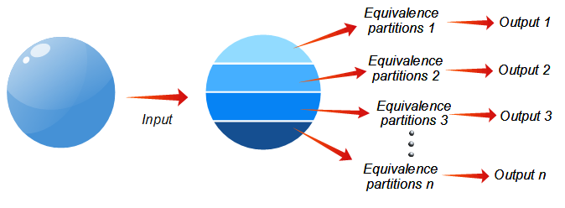
Phương pháp phân lớp tương đương
1. Tổng quát
- Là phương pháp chia cá điều kiện đầu vào thành những lớp tương đương.
- Thiết kế các ca kiểm thử cho phân lớp tương đương với một điều kiện vào.
- Lớp tương đương biểu thị cho một tập các trạng thái hợp lệ hay không hợp lệ đối với điều kiện đầu vào.

Slide 10
Phương pháp phân lớp tương đương
1. Tổng quát
- Phương pháp phân lớp tương đương được tiến hành theo 2 bước:
B1: xác định các lớp tương đương
+ Dựa vào điều kiện đầu vào/đầu ra.
+ Lớp tương đương biễu diễn tập hợp trạng thái hợp lệ (valid) hoặc không hợp lệ ( invalid).

Slide 11
Phương pháp phân lớp tương đương
1. Tổng quát
Lớp tương đương được định nghĩa theo nguyên tắc:
1. Nếu điều kiện đầu vào là khoảng giá trị thì có 1 lớp tương đương hợp lệ và 2 lớp tương đương không hợp lệ.
2. Nếu điều kiện đầu vào là giá trị cụ thể thì có có 1 lớp tương đương hợp lệ và 2 lớp tương đương không hợp lệ.
3. Nếu điều kiện vào là xác định 1 phần tử của tập hợp thì có 1 lớp tương đương hợp lệ và 1 lớp tương đương không hợp lệ.
4. Nếu điều kiện vào là Boolean thì có 1 lớp hợp lệ và 1 lớp không hợp lệ.

Slide 12
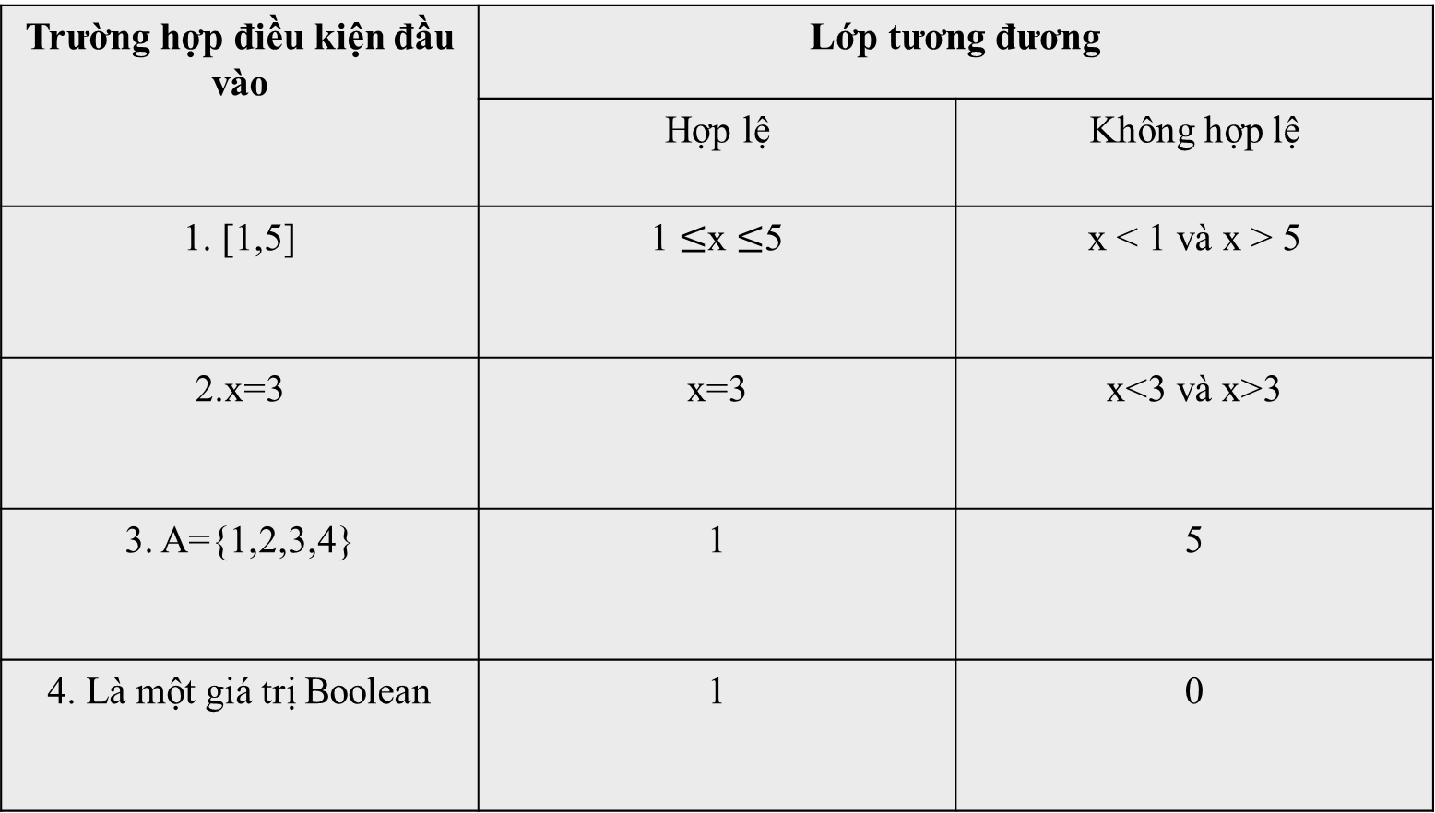
Phương pháp phân lớp tương đương
Trường hợp điều kiện đầu vào | Lớp tương đương
 | Hợp lệ | Không hợp lệ
1. [1,5] | 1 $≤$x $≤$5 | x < 1 và x > 5
2.x=3 | x=3 | x<3 và x>3
3. A={1,2,3,4} | 1 | 5
4. Là một giá trị Boolean | 1 | 0

Slide 13
Phương pháp phân lớp tương đương
1. Tổng quát
B2: xác định các ca kiểm thử
Lựa chọn 1 giá trị đại diện trong lớp tương đương của biến
đó làm giá trị kiểm thử
Các biến khác chọn giá trị đại diện trong lớp tương đương hợp lệ.

Slide 14
Phương pháp phân lớp tương đương
1. Tổng quát
VD: Kiểm thử Form login bao gồm: User là một ô text và Password là một ô text.
Yêu cầu: Thiết kế test case sao cho khi người dùng nhập user vào ô text thì chỉ cho nhập số ký tự [6 -20]
Các lớp tương đương được xác định là: <6,[6-20] và >20. Như vậy, các ca kiểm thử theo phương pháp này là:
Nhập vào trường hợp không hợp lệ thứ nhất: nhập 5 ký tự
Nhập vào một trường hợp hợp lệ:nhập 7 ký tự
Nhập vào trường hợp không hợp lệ thứ hai: nhập vào 21 ký tự.

Slide 15
Phương pháp phân lớp tương đương
2. Ưu nhược điểm của phương pháp phân lớp tương đương
Ưu điểm : Vì mỗi vùng tương đương ta chỉ cần test trên các phần tử đại diện nên số lượng test case được giảm đi khá nhiều nhờ đó mà thời gian thực hiện test cũng giảm đáng kể.
Nhược điểm: Không phải với bất kỳ bài toán nào đều có thể áp dụng kỹ thuật này. Có thể bị lack lỗi ở biên nếu chỉ chọn giá trị ở khoảng giữa của miền tương đương.

Slide 16
Phân tích giá trị biên
1. Tổng quát
- Phân tích giá trị biên là kỹ thuật thiết kế testcase và hoàn thành phân lớp tương đương.
- Là kỹ thuật kiểm thử hàm phổ biến nhất.
- Mục tiêu của kiểm thử hàm là sử dụng kiến thức về hàm để xác định các ca kiểm thử.
- Tập trung vào biên của miền xác định để xây dựng ca kiểm thử.
- Chương trình viết bằng ngôn ngữ không có kiểm tra mạnh càng cần kiểm thử giá trị biên javascript,php,visual basic.

Slide 17
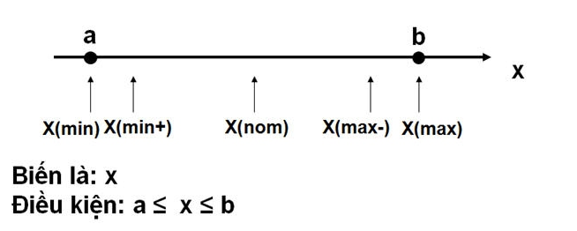
Phân tích giá trị biên
1. Tổng quát
- Chọn giá trị biên:
+ Trường hợp kiểm thử giá trị biên có 1 biến:
Giá trị nhỏ nhất
Ngay trên giá trị nhỏ nhất
Một giá trị bình thường
Ngay dưới giá trị lớn nhất
Giá trị lớn nhất
Ví dụ: a <= x <=b thì sẽ chọn a, a+1, a+b/2, b-1, b.

Slide 18
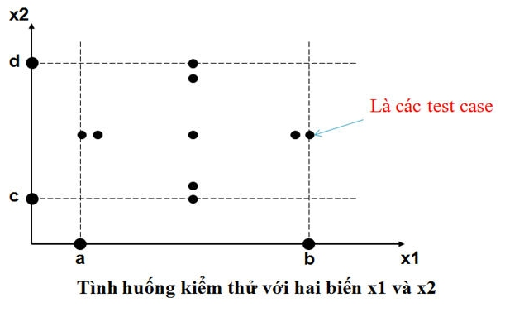

Phân tích giá trị biên
1. Tổng quát
- Chọn giá trị biên:
+ Trường hợp kiểm thử giá trị biên theo 2 biến $x_{1}$, $x_{2}$.
a$≤x_{1}≤$b, c$≤$ $x_{2}≤$d Thiết kế các test case test gía trị biên như đồ hình sau:

Slide 19
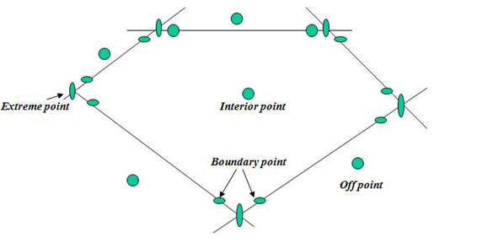
Phân tích giá trị biên
1. Tổng quát
- Chọn giá trị biên:
+ Phân loại miền biên trường hợp nhiều biến
Điểm trên biên (Boundary point).
Điểm cực biên (Extreme point).
Điểm ngoài biên (Off point).
Điểm trong biên (Interior point.)

Slide 20
Phân tích giá trị biên
2. Các loại kiểm thử giá trị biên
- Kiểm thử trường hợp xấu nhất:
+Điều gì xảy ra khi nhiều hơn một biến nhận các giá trị (gần) cực trị? Khi các biến có tương tác với nhau thì cần kiểm tra các bộ giá trị kết hợp các cực trị này Có thể kết hợp với kiểm thử mạnh để có bộ kiểm thử trường hợp xấu nhất mạnh.

Slide 21
Phân tích giá trị biên
2. Các loại kiểm thử giá trị biên
- Kiểm thử mạnh:
+Ngoài năm giá trị biên bổ sung thêm hai giá trị ngoài biên: Giá trị ngay trên giá trị cực đại (max+) và Giá trị ngay dưới giá trị cực tiểu (min-). Mục đích chính là xem chương trình có kiểm tra giá trị hợp lệ của đầu vào không.

Slide 22
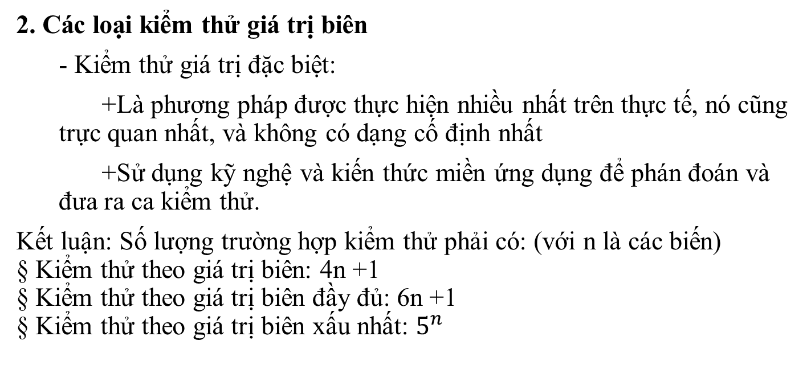
Phân tích giá trị biên
2. Các loại kiểm thử giá trị biên
- Kiểm thử giá trị đặc biệt:
+Là phương pháp được thực hiện nhiều nhất trên thực tế, nó cũng trực quan nhất, và không có dạng cố định nhất
+Sử dụng kỹ nghệ và kiến thức miền ứng dụng để phán đoán và đưa ra ca kiểm thử.
Kết luận: Số lượng trường hợp kiểm thử phải có: (với n là các biến) § Kiểm thử theo giá trị biên: 4n +1 § Kiểm thử theo giá trị biên đầy đủ: 6n +1 § Kiểm thử theo giá trị biên xấu nhất: $5^{n}$

Slide 23
Phân tích giá trị biên
Ví dụ: Tìm ngày kế tiếp với các ràng buộc dưới đây 1<= day <= 31 1 <= Month <= 12 1812 <= Year <= 2012
Áp dụng phương pháp phân tích biên (số testcase 13)
month day year
min=1 min=1 min=1812
min+=2 min+=2 min+=1813
nom=6 nom=15 max-=1912
max-=11 max-=30 max-=2011
max=12 max=31 max=2012

Slide 24
Case | Month | Day | Year | Expected output
1 | 6 | 15 | 1812 | June 16,1812
2 | 6 | 15 | 1813 | June 16,1813
3 | 6 | 15 | 1912 | June 16,1912
4 | 6 | 15 | 2011 | June 16,2011
5 | 6 | 15 | 2012 | June 16,2012
6 | 6 | 1 | 1912 | June 2,1912
7 | 6 | 2 | 1912 | June 3,1912
8 | 6 | 30 | 1912 | July 1,1912
9 | 6 | 31 | 1912 | error
10 | 1 | 15 | 1912 | January 16,1912
11 | 2 | 15 | 1912 | February 16,1912
12 | 11 | 15 | 1912 | Novenber 16,1912
13 | 12 | 15 | 1912 | December 16,1912

Slide 25
Phân tích giá trị biên
3. Ưu nhược điểm
Ưu điểm:
-Thay vì phải test hết toàn bộ các giá trị trong từng vùng tương đương, kỹ thuật phân tích giá trị biên tập trung vào việc kiểm thử các giá trị biên của miền giá trị inputs.
-Tiết kiệm thời gian thiết kế test case và thực hiện test.
Nhược điểm:
Phương pháp này chỉ hiệu quả trong trường hợp các đối số đầu vào (input variables) độc lập với nhau và mỗi đối số đều có một miền giá trị hữu hạn.

Slide 26
Cảm ơn cô và các bạn đã lắng nghe

